Slide 1
Военная техника.
Муниципальное бюджетное дошкольное образовательное учреждение
детский сад № 7 «Жемчужинка»
Подготовила воспитатель: Склярова Е.Л.
Ст.Егорлыкская 2023 г.

Slide 2
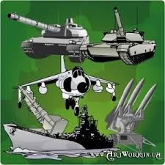
Виды военной техники.

Slide 3
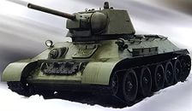
Танк

Slide 4
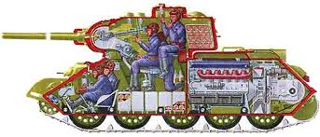
Экипаж танка.

Slide 5
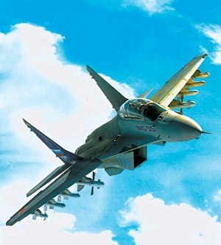
Самолёт

Slide 6
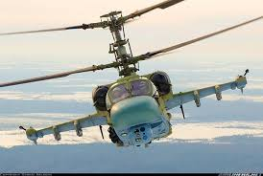
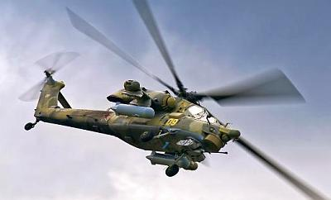
Вертолёт

Slide 7
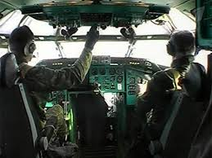
Экипаж вертолёта

Slide 8
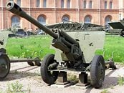
Пушка

Slide 9
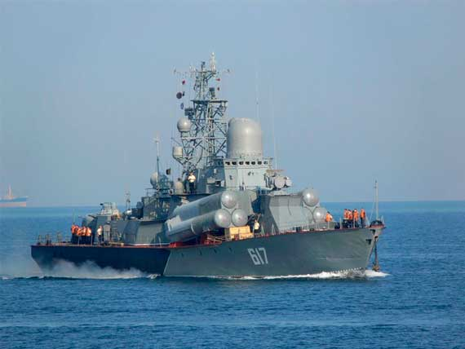
Военный корабль

Slide 10
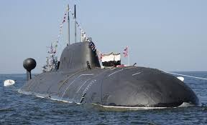
Подводная лодка

Slide 11
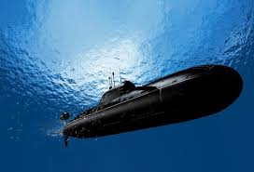

Slide 12
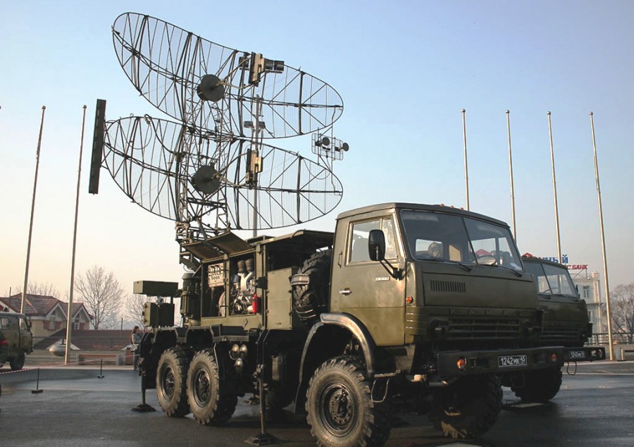
Радар

Slide 13
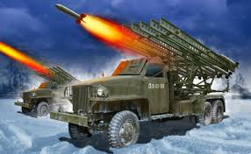
«Катюша»

Slide 14
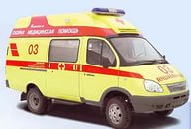
Игра: «Что лишнее?»

Slide 15
Загадки:
Гусеницы две ползут
Башню с пушкою везут. (танк)
Брызжет огнём,
Гремит, что гром.
(пушка)
Смело в небе проплывает
Обгоняя птиц полёт
Человек им управляет
Что такое (самолёт)
У него бесценный дар:
Слышит за сто вёрст… (радар)
Моряком ты можешь стать,
Чтоб границу охранять
И служить не на земле,
А на военном……. (корабле)
Без разгона ввысь взлетаю,
Стрекозу напоминаю
Отправляется в полёт
Наш Российский….. (вертолёт)
Под водой железный кит
Днём и ночью кит не спит
Днём и ночью под водой
Охраняет наш покой. (подводная лодка)

